Slide 1



Délirium
Orienter des soins fondés sur
des données probantes pour les adultes en Ontario
Notes:
Si vous avez des questions sur le contenu de cette présentation, veuillez nous contacter à QualityStandards@hqontario.ca

Slide 2
Objectifs
Aperçu des normes de qualité
De quoi s’agit-il? Comment sont-elles utilisées?
Pourquoi cette norme de qualité est-elle nécessaire?
Il existe des lacunes et des écarts dans la qualité des soins pour les personnes atteintes de delirium en Ontario
Énoncés de qualité pour améliorer les soins
Les énoncés clés de la norme de qualité sur le délirium
Manière de mesurer le succès
Indicateurs qui peuvent vous aider à mesurer vos efforts d’amélioration de la qualité

Slide 3
Normes de qualité
Informent les cliniciens et les patients sur ce devraient être la qualité des soins
Elles se concentrent sur les affections ou les processus pour lesquels il existe des variations importantes dans la prestation des soins, ou sur les écarts entre les soins offerts en Ontario et ceux que les patients devraient recevoir
Elles reposent sur les meilleures données probantes disponibles
Notes:
Les normes de qualité sont un petit ensemble d’énoncés à incidence élevée qui décrivent les soins optimaux lorsqu’il existe des écarts de qualité cernés en Ontario.
Leur application est volontaire et les normes sont de nature ambitieuse.
Conçues pour « relever le niveau » dans le but d’offrir les meilleurs soins possible à tous les Ontariens, peu importe où ils vivent dans la province.
Il existe de nombreuses lignes directrices, normes professionnelles et autres recommandations qui enrichissent l’ensemble des données probantes. Les normes de qualité complètent ces ressources.
Les normes de qualité énoncent les caractéristiques des soins qui devraient être offerts, mais ne nomment pas les personnes qui devraient les offrir (contrairement aux guides de pratique clinique et guides de pratiques exemplaires).
Les normes de qualité sont :
Concises : 5 à 15 énoncés solides, fondés sur des données probantes, portant sur des domaines de priorité élevée pour l’amélioration.
Accessibles : aident les cliniciens et les organismes de fournisseurs à offrir des soins de la plus haute qualité possible, et les patients à connaître les sujets à aborder avec leurs fournisseurs de soins (comparativement aux guides de pratique clinique, qui sont assez arides, les normes sont très accessibles et écrites en langage clair).
Mesurables : chaque énoncé est accompagné d’un ou de plusieurs indicateurs de qualité (structure, processus ou résultat), ainsi que d’un ensemble de mesures des résultats pour l’ensemble de la norme.
Applicables : des outils et des ressources d’amélioration de la qualité soutiennent chaque norme en vue de favoriser l’adoption.

Slide 4
Normes de qualité
Aider les professionnels de la santé à savoir quels soins fournir, en se basant sur les données probantes et le consensus d’experts
Aider les organismes de soins de santé à mesurer, à évaluer et à améliorer la qualité des soins qu’ils fournissent
Assurer continuellement
des soins de grande qualité dans l’ensemble de la province
Aider les patients, les résidents, les familles et les soignants à savoir ce qu’ils doivent peuvent exiger en matière de soins
Notes:
Les patients, les aidants naturels et le public peuvent utiliser les normes de qualité pour comprendre les caractéristiques de soins d’excellente qualité, savoir à quoi ils devraient s’attendre de leurs fournisseurs de soins de santé et connaître la façon de discuter de la qualité de leurs soins.
Les régions provinciales et les organismes responsables de la prévention des maladies peuvent recourir aux normes de qualité pour mesurer les résultats de santé, tenir les fournisseurs de services de santé responsables de la prestation de soins de qualité supérieure et orienter les stratégies d’amélioration régionales.
Les organismes fournisseurs de soins de santé peuvent utiliser les normes de qualité pour mesurer et vérifier la qualité de leurs soins, cerner les écarts, orienter les stratégies d’amélioration organisationnelles et aiguiller les investissements dans les programmes cliniques.
Les professionnels de la santé peuvent recourir aux normes de qualité pour évaluer la façon dont ils exercent leur profession et cerner les secteurs d’amélioration de la qualité au niveau personnel et à l’échelle organisationnelle et ils peuvent intégrer les énoncés fondés sur des données probantes dans le perfectionnement professionnel.
Le gouvernement peut utiliser les normes de qualité pour cerner les domaines de priorité à l’échelle provinciale, éclairer les nouvelles initiatives de collecte de données et de production de rapports et concevoir des indicateurs de rendement et des incitatifs sous forme de financement.

Slide 5

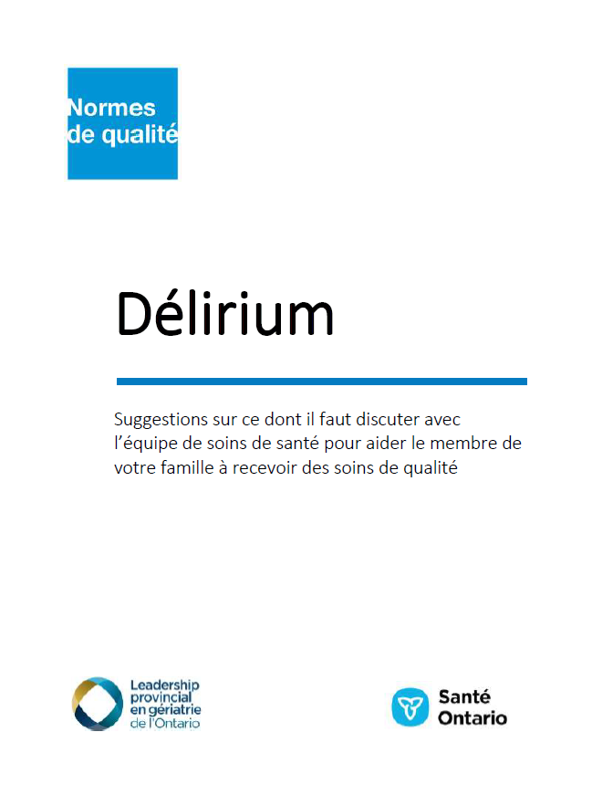
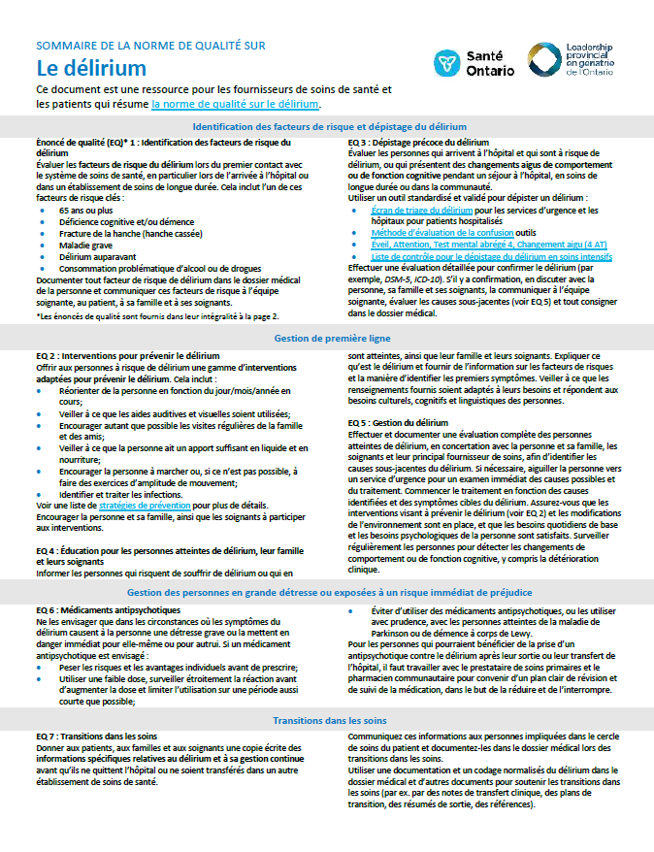
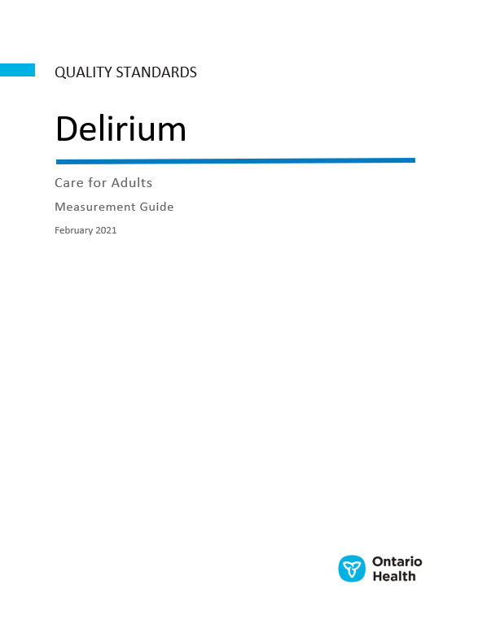

Ressources des normes de qualité
Norme de qualité
Guide du patient
Placemat
Guide de démarrage
Guide de mesure
Vous trouverez ces ressources ici :
https://www.hqontario.ca/Améliorer-les-soins-grâce-aux-données-probantes/Normes-de-qualité/Voir-toutes-les-normes-de-qualité/delirium
Notes:
Chaque norme de qualité porte sur une question de soins de santé spécifique. L’élaboration de chaque norme de qualité s’accompagne d’un assortiment de ressources.
Au moyen d’énoncés concis et faciles à comprendre, les normes de qualité décrivent à quoi ressemblent des soins de qualité pour une affection ou un sujet en fonction des données probantes.
Chaque norme de qualité est accompagnée des documents suivants :
Un guide de référence des patients
Un guide de démarrage
Un guide de mesure
Les normes de qualité fournissent un plan d’action afin de permettre au système de soins de santé en Ontario de mieux fonctionner, de faciliter les transitions harmonieuses et de s’assurer que les patients reçoivent les mêmes soins de qualité supérieure, quel que soit l’endroit où ils vivent.

Slide 6
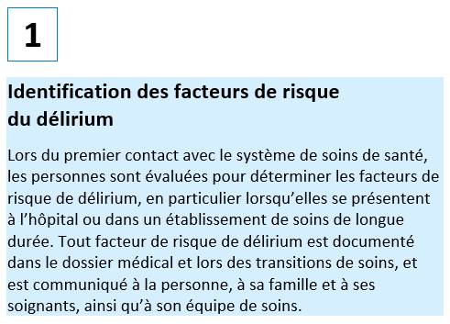
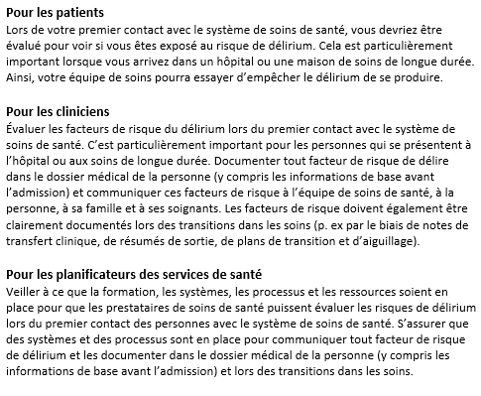
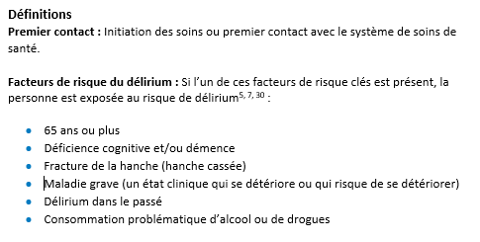
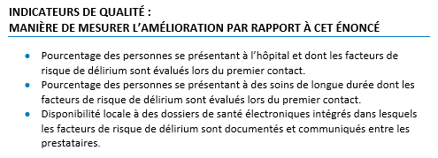
Aperçu de la norme de qualité
L’Énoncé
Le public
Les définitions
Les indicateurs

Slide 7
Normes de qualité :
Guide du patient
Le guide du patient est conçu pour donner aux patients de l’information sur ce à quoi ressemblent des soins de qualité pour diverses affections, en se fondant sur les meilleures données probantes, afin qu’ils puissent poser des questions éclairées à leurs fournisseurs de soins de santé.
Notes:
Chaque norme de qualité comprend un résumé en langage simple pour les patients, les familles, les aidants naturels et le public, appelé le guide de conversation du patient.
Participation des patients aux normes de qualité :
Participation à des comités consultatifs en tant que membres
Groupes de discussion et entretiens avec des informateurs clés sur des sujets précis (au besoin)
Période de commentaires du public pour chaque norme de qualité
Consultations sur le guide de conversation des patients

Slide 8
Normes de qualité :
Comment le système de santé peut appuyer la mise en œuvre
La mise en œuvre des normes de qualité peut être difficile en raison d'obstacles ou de lacunes au niveau du système, dont beaucoup ont été identifiés tout au long de l'élaboration de cette norme. Santé Ontario travaillera avec d'autres partenaires provinciaux, dont le ministère de la Santé, et les soutiendra afin de combler les lacunes au niveau du système pour soutenir la mise en œuvre des normes de qualité.

Slide 9
Normes de qualité :
Outils de mise en œuvre
Le Guide de démarrage :
Décrit le processus d’utilisation de la norme de qualité à titre de ressource pour offrir des soins de qualité supérieure
Contient des démarches fondées sur des données probantes, ainsi que d’autres outils et modèles utiles pour mettre en œuvre les idées de changement à l’échelle de la pratique
Notes:
Toutefois, il y a des choses que nous pouvons faire aujourd’hui malgré les vastes obstacles systémiques qui pourraient prendre du temps à surmonter. Le Guide de démarrage est un document qui décrit le processus d’utilisation des normes de qualité à titre de ressources pour offrir des soins de qualité supérieure. Il compile un certain nombre de ressources afin de soutenir l’adoption des normes, notamment des liens vers des ressources sur la mise en œuvre et l’amélioration de la qualité, des exemples et des activités à des fins de réflexion, ainsi que des modèles et des documents pour soutenir les activités de planification de la mise en œuvre. Le Guide de démarrage comprend également un modèle de plan d’action et des exemples sur la manière dont les plans d’amélioration de la qualité peuvent aider à faire progresser les normes de qualité.

Slide 10


Normes de qualité :
Quorum
Quorum est une communauté en ligne qui a pour ambition d’améliorer la qualité des soins de santé en Ontario.
La Série sur l’adoption de normes de qualité met en évidence les efforts déployés dans le domaine des soins de santé pour mettre en œuvre des changements et éliminer les lacunes en matière de soins liés aux normes de qualité.
quorum.hqontario.ca
Notes:
Le programme des normes de qualité a mis en évidence plusieurs exemples d’organisations et de groupes qui utilisent diverses normes et procédures de déclaration dans leur milieu de soins cliniques, leur organisation ou leur établissement. Ces exemples se trouvent dans des publications et des discussions sur Quorum.
De plus, nous travaillons à la compilation de ressources et d’outils, tant pour les cliniciens que pour les patients et les familles.
L’accent est mis sur les exemples de mise en œuvre et d’adoption, et sur la façon dont les organisations appliquent les normes de qualité dans leur pratique pour donner des soins.
Nous aimerions beaucoup savoir si vous voulez contribuer à un message ou à un article.

Slide 11
Normes de qualité :
Guide de mesure
Le guide de mesure comporte deux sections dédiées :
Mesure locale : ce que vous pouvez faire pour évaluer la qualité des soins que vous fournissez à l’échelle locale
Mesure provinciale : ce que vous pouvez faire pour mesurer le succès de la norme de qualité à l’échelle provinciale

Slide 12
Pourquoi avons-nous besoin d’une norme de qualité pour le delirium?

Slide 13
Qu'est-ce que le délirium?
Le délirium est un trouble aigu de l'attention, de la conscience et de l’altération de l’état mental.¹ Il se développe sur une courte période (généralement de quelques heures à quelques jours) et a tendance à fluctuer en intensité durant la journée.¹
Parmi les autres caractéristiques cliniques clés du délirium, citons la désorganisation de la pensée, l'altération du niveau de conscience, la désorientation, les troubles de la mémoire, les perturbations de la perception (illusions ou hallucinations) et les délires, l'augmentation ou la diminution de l'activité psychomotrice et la perturbation du cycle veille-sommeil.²
Sources :
¹Association américaine de psychiatrie. Manuel diagnostique et statistique des troubles mentaux. 5e éd. Arlington (VA) : L'Association; 2013.
²Inouye SK, van Dyck CH, Alessi CA, Balkin S, Siegal AP, Horwitz RI. Clarifying confusion: the confusion assessment method. A new method for detection of delirium. Ann Intern Med. 1990; 113(12) : 941-8.

Slide 14
Qui est prédisposé au délirium?
Les principaux facteurs de prédisposition au délirium sont les suivants^{1,2} :
  65 ans ou plus;
  Déficience cognitive et/ou démence;
  Fracture de la hanche (hanche cassée);
  Maladie grave (un état clinique qui se détériore ou qui risque de se détériorer);
  Délirium dans le passé;
  Consommation problématique d'alcool ou de drogues.
Sources :
¹Institut national pour la santé et l'excellence des soins. Delirium: prevention, diagnosis and management [Internet]. Londres (Royaume-Uni) : The Institute; 2019 [cité le 2019 août]. Accessible à partir de : https://www.nice.org.uk/guidance/cg103
²Association des infirmières et infirmiers autorisés de l'Ontario. Délirium, démence et dépression chez les personnes âgées : évaluation et soins [Internet]. Toronto (ON) : L'Association; 2016 [cité le 2019 août]. Accessible à partir de : https://rnao.ca/sites/rnao-ca/files/bpg/RNAO_Delirium_Dementia_Depression_Older_Adults_Assessment_and_Care.pdf

Slide 15
Les établissements dont les taux d'incidence sont les plus élevés.^{1,2}
Le délirium est très fréquent chez les personnes âgées en milieu hospitalier, les taux globaux allant de
29 % à 64 %.¹
Dans la communauté, la prévalence est plus faible
(1 à 2 %), mais nécessite généralement des soins d'urgence.¹
Cadre | Taux d'incidence
Soins palliatifs | 42 % à 88 %
Soins intensifs | 19 % à 82 %
Soins post-chirurgicaux | 11 % à 51 %
Soins de longue durée ou soins postactifs | 20 % à 22 %
Personnes âgées qui se présentent aux urgences | 8 % à 17 %
Sources :
¹Inouye SK, Westendorp RG, Saczynski JS. Delirium in elderly people. Lancet. 2014; 383(9920): 911-22.
²Watt CL, Momoli F, Ansari MT, Sikora L, Bush SH, Hosie A, et al. The incidence and prevalence of delirium across palliative care settings: a systematic review. Palliat Med. 2019; 33(8) : 865-77.

Slide 16



Le délirium a été identifié comme le troisième événement nuisible le plus fréquent vécu par les personnes admises dans les hôpitaux canadiens.¹
Il a également été associé aux éléments suivants :
Augmentation de la mortalité dans tous les milieux²
Augmentation de la durée du séjour à l'hôpital²
Augmentation du placement en soins de longue durée après une hospitalisation²
Sources :
¹Chan B, Cochrane D. Measuring patient harm in Canadian hospitals. What can be done to improve patient safety?
Ottawa (ON) : Institut canadien d'information sur la santé, Institut canadien pour la sécurité des patients; 2016.
²Inouye SK, Westendorp RG, Saczynski JS. Delirium in elderly. Lancet. 2014; 383(9920) : 911-22.

Slide 17

Le délirium passe souvent inaperçu. Il est mal diagnostiqué et pris pour un autre trouble, ou faussement attribué à la démence.¹ Il n'est reconnu que dans un tiers des cas.² Cependant, l'identification précoce des facteurs de risque est importante, car il est possible d’éviter le délirium
dans 30 à 40 % des cas.³
Sources :
¹Inouye SK, van Dyck CH, Alessi CA, Balkin S, Siegal AP, Horwitz RI. Clarifying confusion: the confusion assessment method. Ann Intern Med. 1990; 113(12) : 941-8.
²OH ES, Fong TG, Hshieh TT, Inouye SK. Delirium in older persons: advances in diagnosis and treatment. J Am Med Assoc. 2017; 318(12) : 1161-74.
³Inouye SK, Westendorp RG, Saczynski JS. Delirium in elderly people. Lancet. 2014; 383(9920) : 911-22.

Slide 18
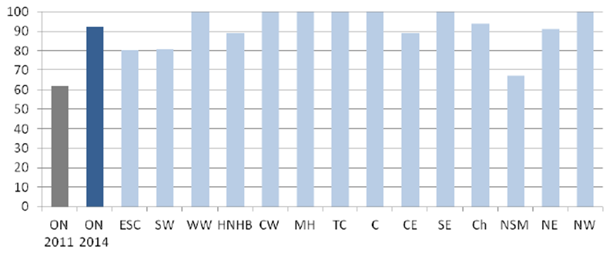
En 2014, 92 % des hôpitaux ontariens participants (n = 135) ont déclaré avoir des processus de dépistage et de détection du délirium, taux qui était de 62 % en 2011.
Le délirium : dépistage et détection
Pourcentage d'hôpitaux
Source : Wong K, Tsang A, Liu B. Update on senior friendly hospital care in Ontario [Internet]. Toronto (ON) : Programme gériatrique régional de Toronto;
2015 [mise à jour 2018; cité le 24 juillet 2018]. Reproduit avec la permission de : https://www.rgptoronto.ca/wp-content/uploads/2017/12/SFH_Care_in_Ontario_2015.pdf
Notes:
La stratégie identifiée par le « Senior Friendly Hospital » en Ontario a permis de constater des améliorations dans les pratiques liées au délirium, mais aussi une certaine variation dans la diffusion de ces pratiques au sein et entre les hôpitaux ontariens participants (135 hôpitaux dans toute la province) (Wong et al, 2018). Dans le cadre d'une stratégie plus large visant à améliorer les soins aux personnes âgées hospitalisées, le Cadre de soins adaptés aux aînés (sfCare) a soutenu les meilleures pratiques en matière de délirium. Suite à la mise en œuvre du cadre sfCare, le pourcentage d'hôpitaux participants déclarant des pratiques de dépistage et de détection du délirium est passé de 62 % en 2011 à 92 % en 2014 (Wong et al, 2018).

Slide 19
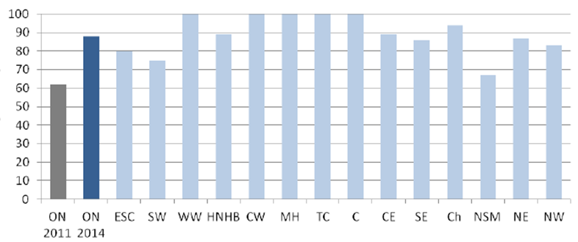
En 2014, 88 % des hôpitaux ontariens participants (n = 135) ont déclaré avoir des procédures de prévention et de gestion du délirium, taux qui était de 62 % en 2011.
Le délirium : prévention et gestion
Pourcentage d'hôpitaux
Source : Wong K, Tsang A, Liu B. Update on senior friendly hospital care in Ontario [Internet]. Toronto (ON) : Regional Geriatric Program of Toronto; 2015 [mise à jour 2018; cité le 24 juillet 2018]. Reproduit avec la permission de : https://www.rgptoronto.ca/wp-content/uploads/2017/12/SFH_Care_in_Ontario_2015.pdf
Notes:
De même, suite à la mise en œuvre du cadre sfCare (tel que décrit dans la diapositive précédente), le pourcentage d’hôpitaux déclarant des stratégies de prévention et de gestion du délirium est passé de 62 % en 2011 à 88 % en 2014 (Wong et al, 2018).

Slide 20
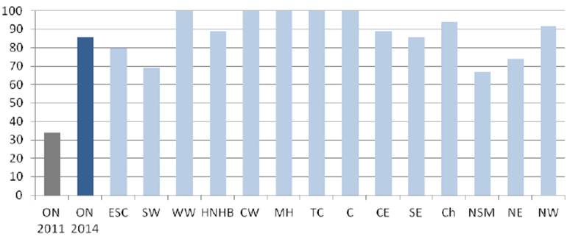
En 2014, 86 % des hôpitaux ontariens participants (n = 135) ont déclaré avoir des pratiques de suivi et d’évaluation du délirium, taux qui était de 34 % en 2011.
Le délirium : suivi et évaluation
Pourcentage d'hôpitaux
Source : Wong K, Tsang A, Liu B. Update on senior friendly hospital care in Ontario [Internet]. Toronto (ON) : Regional Geriatric Program of Toronto; 2015 [mise à jour 2018; cité le 24 juillet 2018]. Reproduit avec la permission de : https://www.rgptoronto.ca/wp-content/uploads/2017/12/SFH_Care_in_Ontario_2015.pdf
Notes:
De même, suite à la mise en œuvre du cadre sfCare (tel que décrit dans les diapositives précédentes), le pourcentage d'hôpitaux participants déclarant s'engager dans des pratiques de suivi et d'évaluation du délirium est passé de 34 % en 2011 à 86 % en 2014 (Wong et al, 2018).

Slide 21
Le nombre d'admissions à l’hôpital de patients dont le délirium était documenté a augmenté de 47 % entre 2014/2015 et 2019/20. En 2019/20, 8 % de toutes les admissions de personnes âgées de 65 ans et plus incluaient un délirium documenté.
Source : Base de données sur les congés 2014/15-2019/20, ministère de la Santé et des Soins de longue durée de l'Ontario, IntelliHealth Ontario.

Slide 22
En 2019/20, dans 49 % des cas admis à l'hôpital, le délirium s’était déclaré avant l’admission et était documenté, alors que dans 27 % des cas, le délirium s’est déclaré après l'admission ou comme une complication de l'admission.
Source : Base de données sur les congés 2019/20, ministère de la Santé et des Soins de longue durée de l'Ontario, IntelliHEALTH ONTARIO

Slide 23
En 2019/20, le taux de personnes souffrant de délirium documenté pendant leur séjour à l'hôpital était le plus élevé dans les régions du Nord-Est et d'Érié-Saint-Clair et le plus faible dans les régions du Nord-Ouest et de Waterloo Wellington.
Source : Base de données sur les congés de 2017/18 à 2019/20, ministère de la Santé et des Soins de longue durée de l'Ontario, IntelliHealth Ontario. Estimations de la population de Statistique Canada (recensement et données administratives de 2016), par groupe d'âge et sexe au 1er juillet, Canada, provinces, territoires, régions sociosanitaires (limites de 2018) et groupes de pairs. Tableau 17-10-0134-01.

Slide 24


« Mon mari a été renvoyé à la maison après une semaine aux soins intensifs, et il est vite devenu très désorienté et agité, avec quelques périodes de lucidité. C'était extrêmement effrayant pour nous deux, et je ne savais pas comment l'aider. Nous avons finalement découvert qu'il était très déshydraté, ce qui a entraîné ses symptômes de délirium. Lorsqu'il a reçu son congé, il était encore assez frêle, et nous n'avons reçu aucune information sur les stratégies de prévention du délirium, ce qui, j'en suis sûr, nous aurait aidés tous les deux.
Suite à cette expérience, je peux voir à quel point la norme de qualité sur le délirium serait très utile. Tous les énoncés sont interreliés et importants pour orienter les soins aux patients. Mon plus grand espoir est que la norme de qualité soit appliquée dans la pratique quotidienne pour soutenir les patients, les familles et les soignants, quel que soit leur milieu ou région d'origine en Ontario. L'éducation et la préparation sont extrêmement précieuses pour les patients et les soignants. »
– Nicole Lafrenière-Davis, conseillère en expérience vécue, Comité consultatif sur les normes de qualité en matière de délirium

Slide 25
« En tant qu'infirmière praticienne en gériatrie, j'ai vu de nombreux patients développer un délirium aux urgences et dans les unités. Le délirium passe souvent inaperçu et peut entraîner des difficultés et des préjudices importants pour le patient et sa famille, ainsi que pour leurs prestataires de soins de santé. La norme de qualité sur le délirium est importante, car elle élève le statut du délirium au niveau d'entité clinique, et donne aux prestataires une approche normalisée et logique des soins avec des mesures et des indicateurs clés à suivre. Renforcer l'importance de cette condition contribuera également à éduquer et à responsabiliser les familles et les soignants. »
– Mary-Lynn Peters, Comité consultatif sur les normes de qualité en matière de délirium

Slide 26
Énoncés de qualité pour améliorer les soins

Slide 27
Portée de cette norme de qualité
Cette norme de qualité concerne les soins aux adultes âgés de 18 ans ou plus exposés aux risques de délirium ou qui présentent des symptômes de délirium. Elle comprend les personnes hospitalisées (y compris celles qui se trouvent aux urgences, les soins aigus et critiques, les établissements de soins continus complexes et les hôpitaux de réadaptation, ainsi que les cliniques préopératoires), celles qui passent de l’hôpital à leur domicile, et celles qui se trouvent dans des maisons de soins de longue durée, et un cadre familial et communautaire.
La norme de qualité est axée sur l’identification, l’évaluation, la prévention et la gestion du délirium dans toutes les professions de la santé.
Certains des énoncés de cette norme peuvent s’appliquer aux personnes qui développent un délirium en fin de vie — l’un des nombreux symptômes courants associés à une maladie progressive et limitant la vie.
Cette norme de qualité ne s’applique pas aux personnes souffrant de confusion liée au sevrage alcoolique. Cette norme de qualité ne comprend pas de conseils sur la gestion de complications sanitaires spécifiques secondaires au délirium (p. ex. chutes, immobilité, plaies de pression).

Slide 28
Thèmes de l’énoncé sur cette norme de qualité
Identification des facteurs de risque du délirium
Interventions pour prévenir le délirium
Dépistage précoce du délirium
Éducation pour les personnes atteintes de délirium, leur famille et leurs soignants
Gestion du délirium
Médicaments antipsychotiques
Transitions dans les soins

Slide 29
Énoncé de qualité 1 :
Identification des facteurs de risque du délirium
Lors du premier contact avec le système de soins de santé, les personnes sont évaluées pour déterminer les facteurs de risque de délirium, en particulier lorsqu’elles se présentent à l’hôpital ou dans un établissement de soins de longue durée. Tout facteur de risque de délirium est documenté dans le dossier médical et lors des transitions de soins, et est communiqué à la personne, à sa famille et à ses soignants, ainsi qu’à son équipe de soins.

Slide 30
Énoncé de qualité 2 :
Interventions pour prévenir le délirium
Les personnes à risque de délirium bénéficient d’interventions de prévention du délirium adaptées à leurs besoins individuels et à leur environnement de soins.

Slide 31
Énoncé de qualité 3 :
Dépistage précoce du délirium
Les personnes qui se présentent à l’hôpital avec des facteurs de risque de délirium, ou qui présentent un changement aigu de comportement ou de fonction cognitive pendant un séjour à l’hôpital ou dans un centre de soins de longue durée ou dans la communauté, sont dépistées en temps utile par un professionnel de la santé formé au dépistage du délirium à l’aide d’outils normalisés et validés. La personne, sa famille et ses soignants sont interrogés sur tout changement aigu du comportement ou des fonctions cognitives de la personne.

Slide 32
Énoncé de qualité 4 :
Éducation pour les personnes atteintes de délirium, leur famille et leurs soignants
Les personnes à risque de délirium ou atteintes de délirium (ainsi que leur famille et leurs soignants) reçoivent une éducation sur le délirium.

Slide 33
Énoncé de qualité 5 :
Gestion du délirium
Sur la base des résultats d’une évaluation complète, les personnes atteintes de délirium disposent d’un plan de gestion interprofessionnel à plusieurs composantes pour traiter les causes et gérer les symptômes du délirium.

Slide 34
Énoncé de qualité 6 :
Médicaments antipsychotiques
Seules les personnes qui sont dans une détresse grave en raison de symptômes de délirium ou qui risquent immédiatement de se faire du mal ou d’en faire à d’autres sont prises en considération pour l’utilisation de médicaments antipsychotiques. Ces médicaments sont toujours utilisés en combinaison avec des stratégies de gestion de première ligne. Si un traitement antipsychotique est mis en place, il est examiné quotidiennement et arrêté dès que la situation clinique le permet.

Slide 35
Énoncé de qualité 7 :
Transitions dans les soins
Lors des transitions dans les soins, les personnes atteintes de délirium actuel ou résolu (ainsi que leur famille et leurs soignants) reçoivent des informations relatives au délirium et à sa gestion. Ces informations sont communiquées aux personnes impliquées dans le cercle de soins de la personne et documentées dans le dossier de santé lors des transitions de soins.

Slide 36
Manière de mesurer
le succès
Notes:
Le Comité consultatif de la Norme sur la qualité au délirium a défini certains objectifs généraux pour cette norme de qualité. Ceux-ci ont été mis en correspondance avec des indicateurs qui peuvent être utilisés pour évaluer la qualité des soins fournis au niveau provincial et local.

Slide 37
Indicateurs pouvant être mesurés à l’aide de données provinciales
Taux de délirium chez les personnes admises à l’hôpital, avec apparition pendant leur séjour.
Pourcentage de personnes atteintes de délirium qui sont renvoyées de l’hôpital à leur domicile et qui déclarent avoir le sentiment d’avoir participé autant qu’elles le souhaitaient à la prestation des soins et à la planification de leur sortie.

Slide 38
Indicateurs ne pouvant être mesurés qu’à l’aide de données locales
Pourcentage de personnes à risque de délirium qui ont des interventions documentées dans leur plan de soins pour le prévenir.
Pourcentage de personnes atteintes de délirium qui disposent d’un plan de gestion interprofessionnel à plusieurs composantes pour traiter les causes et gérer les symptômes du délirium.

Slide 39

Merci.
POURSUIVONS LA CONVERSATION
HQOntario.ca | OntarioHealth.ca
@SanteOntarioSO
Ontario Health
@SanteOntarioSO
Ontario Health

